Slide 1
Web-додаток “Система тестування рівня кваліфікації працівника Back-end”
Студ.гр. ПЗ -154 Линник В.Ю. Кер. Ст. викл. Плакасова Ж.М.

Slide 2


Сфери застосування додатку

Slide 3
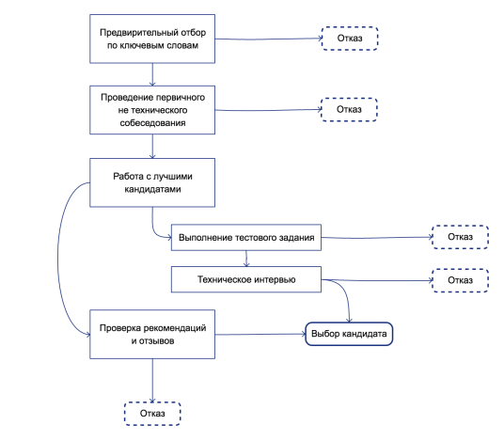
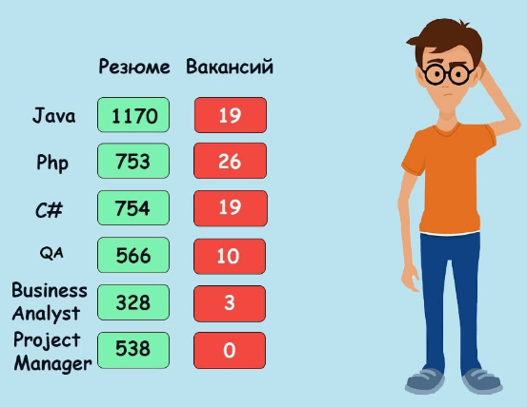
Проблеми

Slide 4
Можливості
Адаптивний дизайн
Особисті опитування
Безпека
Динамічна база питаннь

Slide 5
Стек проекту
Bootstrap-4
CSS Pre-Processors: SCSS
Angular-7
PostgreSql
Passport.js
Nodemailer
Heroku

Slide 6
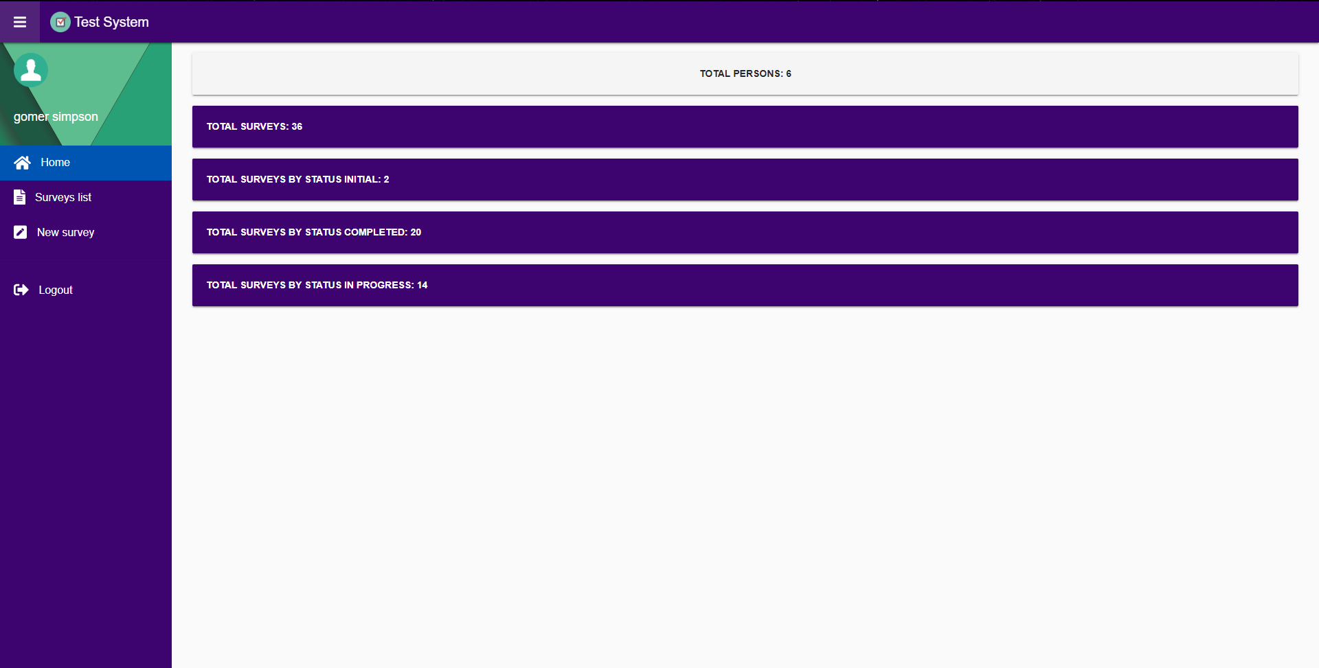
Home page

Slide 7
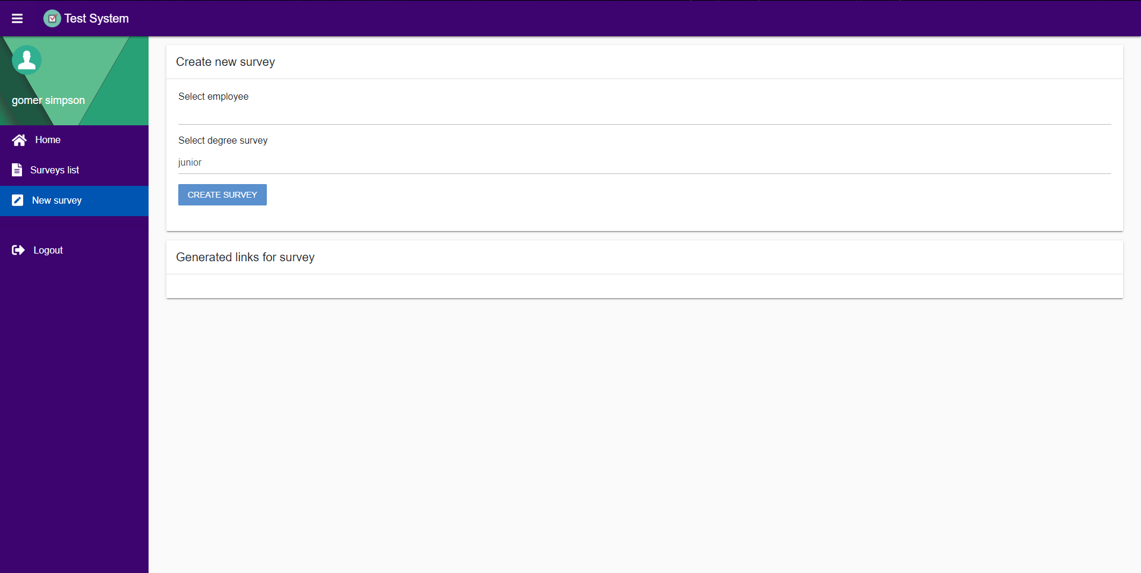
New survey page

Slide 8
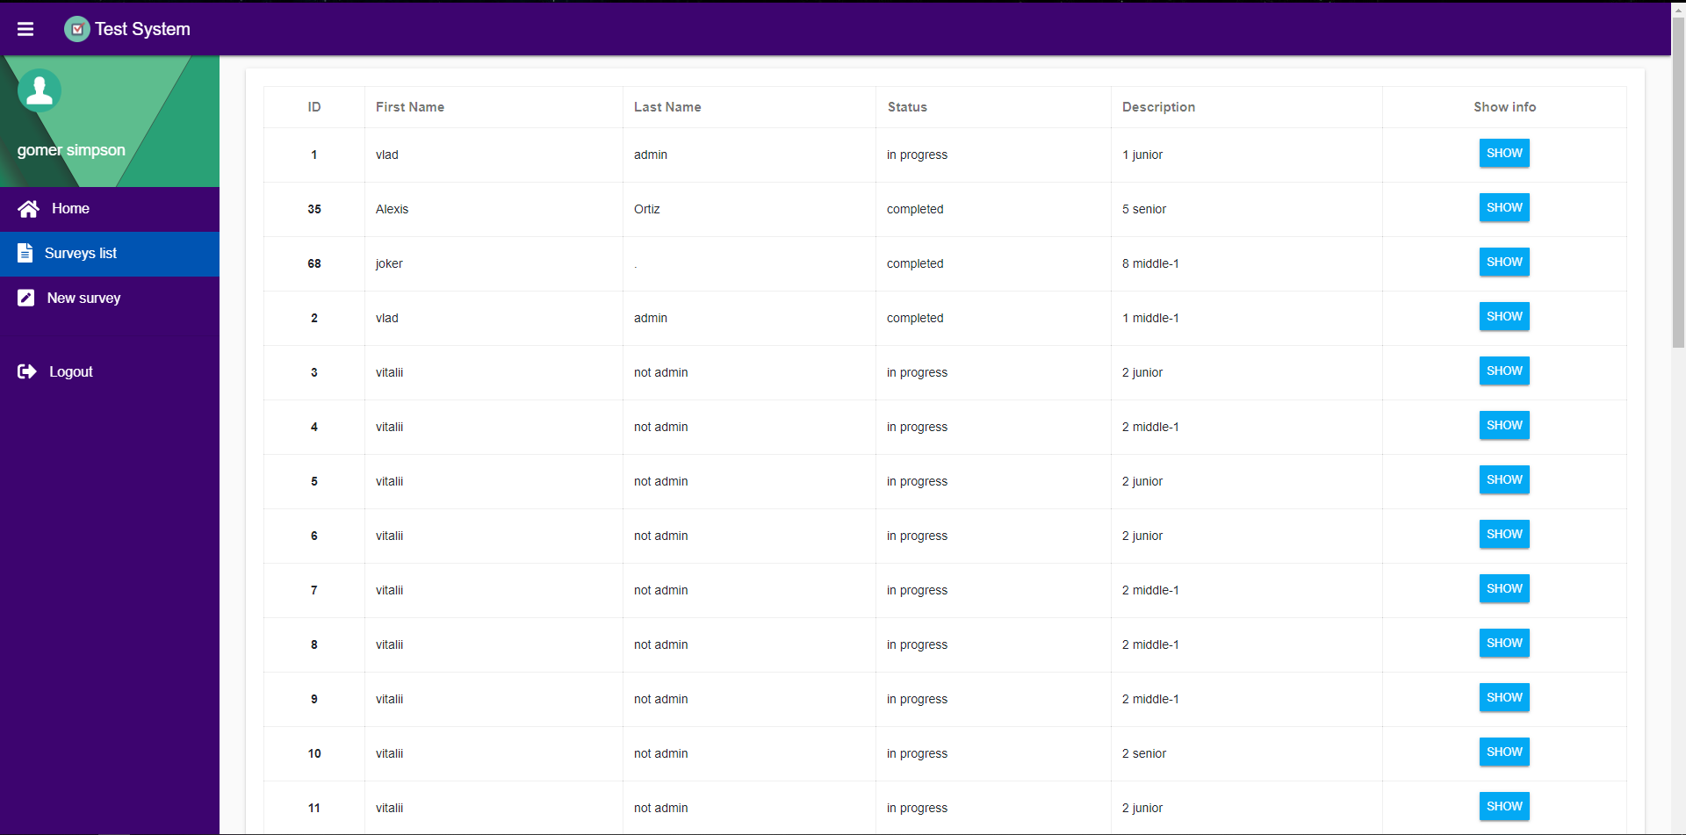
Surveys list page

Slide 9
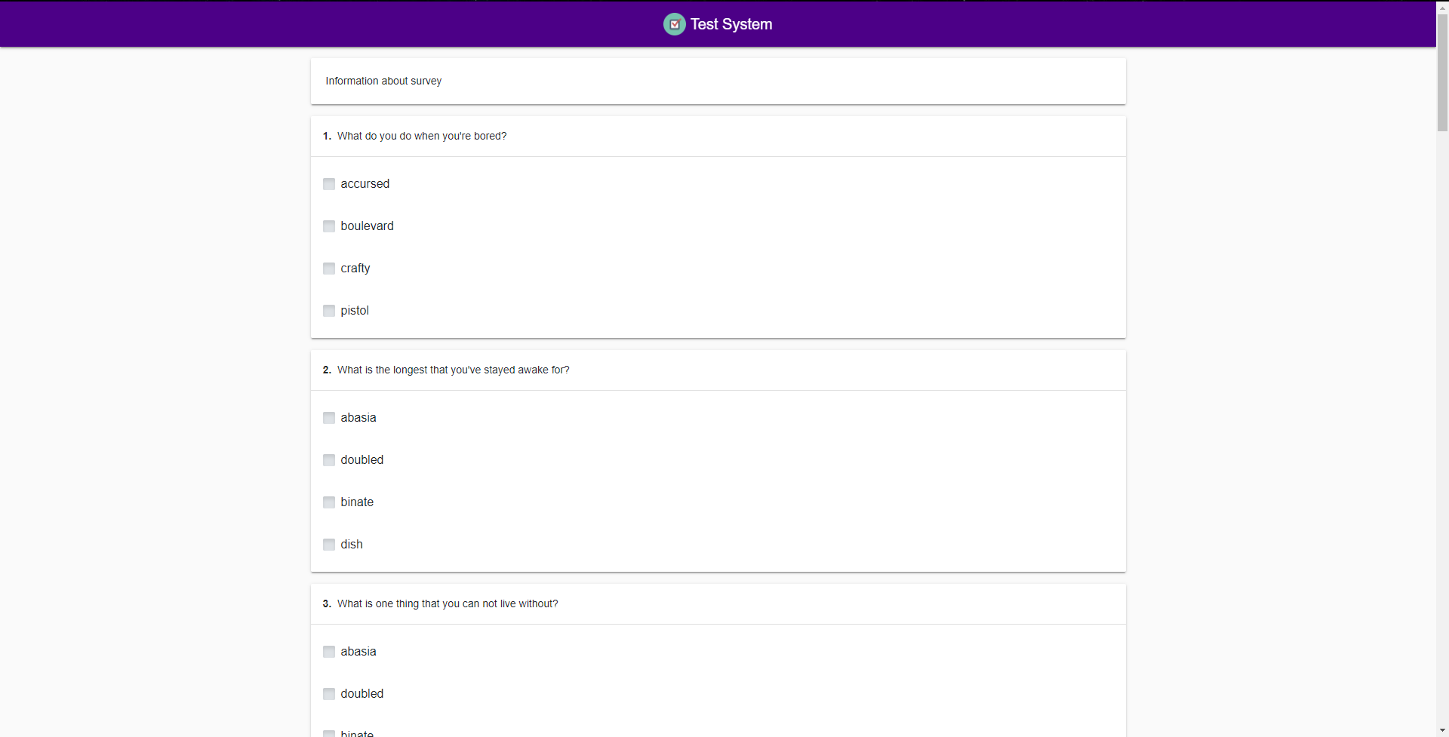
Survey page

Slide 10
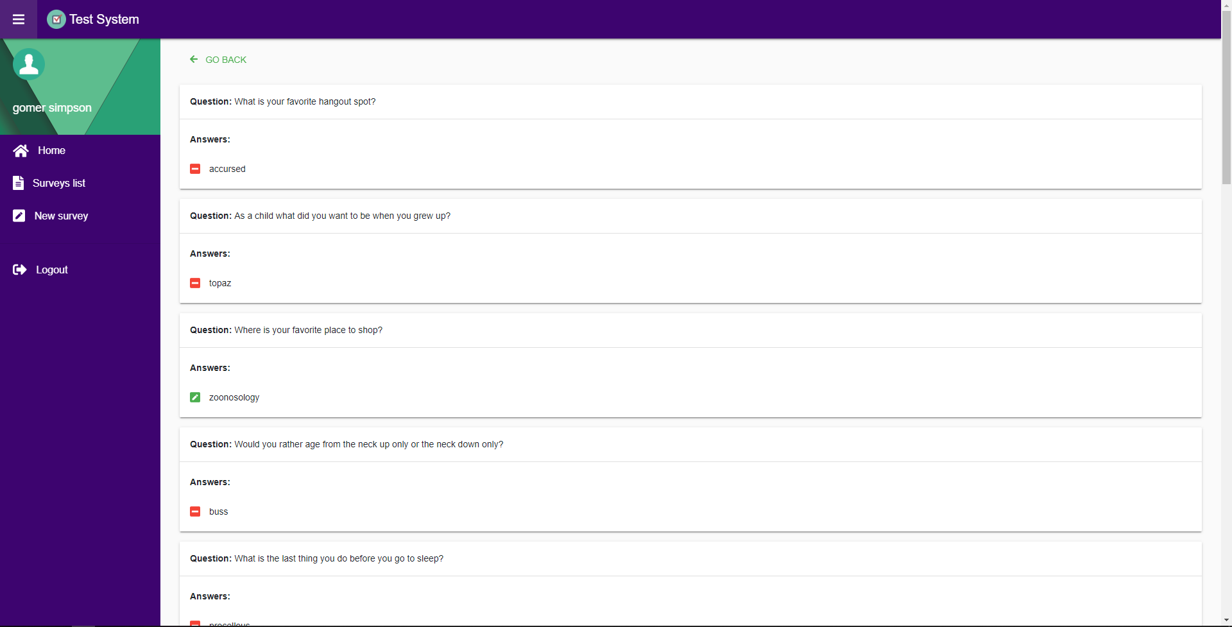
Survey info page

Slide 11
Висновки
Вдалось розробити систему яка полегшує процес відбору кандидатів
Серверна частина динамічна, і може бути перенесена на інші платформи
Система підлягає розширенню шляхом додавання функціональних можливостей

Slide 12
Thanks for watching

